Slide 1
KIPRIS 특허 사이트를 대상으로 파이썬 라이브러리를 활용한 동적웹크롤링 및 한국어 자연어처리
1. 교육과정 : Intel AI Edge SW 1기
2. 작성자 : 윤용빈

Slide 2
프로젝트 주요 내용 : Development
Pycharm 환경을 이용한 코드 작성 및 실행.
Python Selenium 패키지를 활용한 동적 웹크롤링.
Pandas 라이브러리를 통한 csv 데이터 변환.
Python을 활용한 KoNLP 수행.

Slide 3

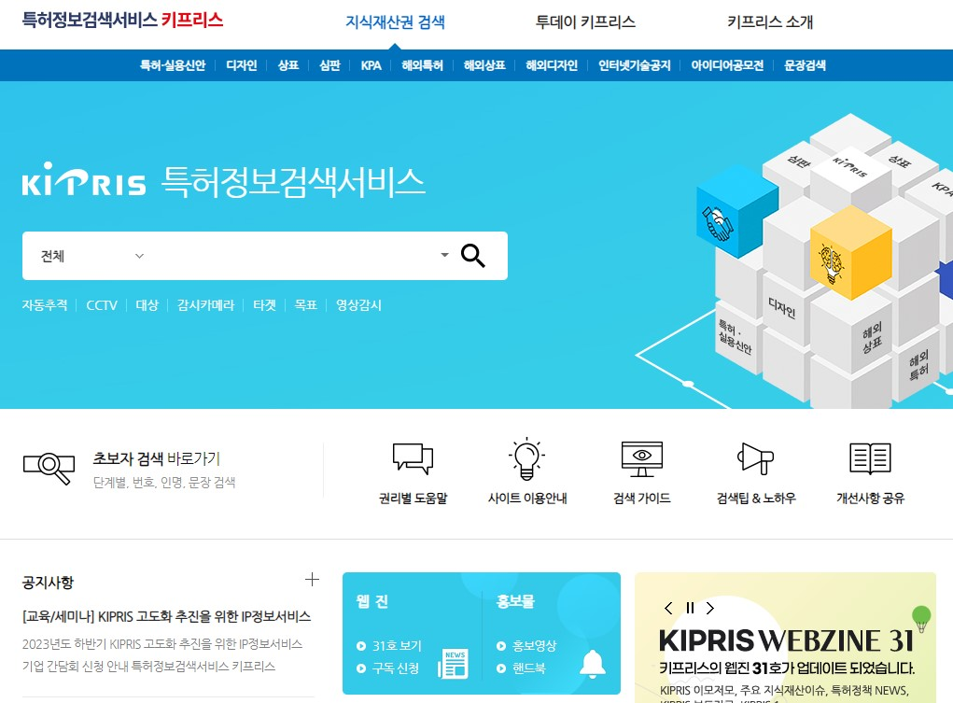
웹크롤링 목표 사이트 : KIPRIS
http://www.kipris.or.kr/
사이트 목적 :
사이트 형태 :

Slide 4
주요 코드 실행 과정 설명
(Code Description)

Slide 5
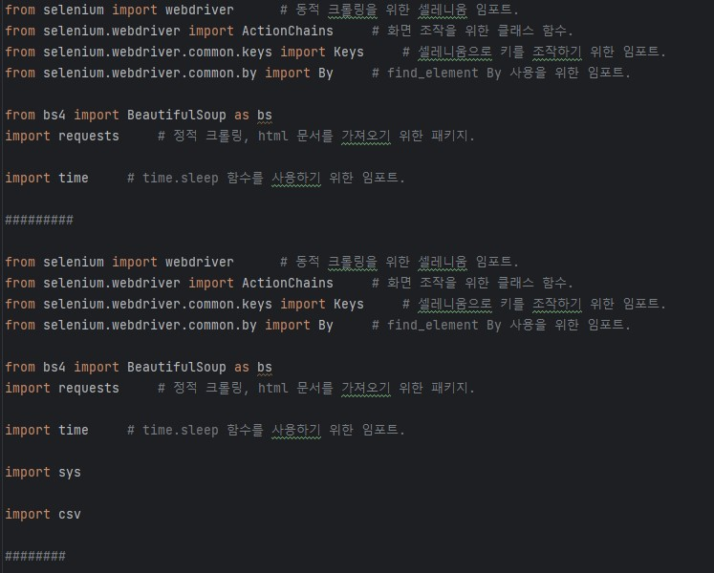
웹크롤링 방법 : 동적 웹크롤링 (Selenium Library)
셀레니움 관련 임포트 : 동적 웹크롤링
Html 문서를 크롤링 하기위한 BS4 패키지
Time.sleep() 함수 사용

Slide 6
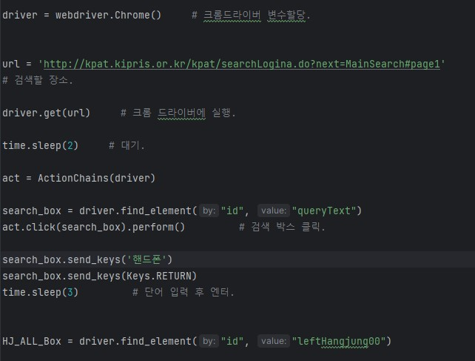
크롬 드라이버 및 ActionChains 활용 동적 웹크롤링
ActionChains 활용 자동 검색

Slide 7
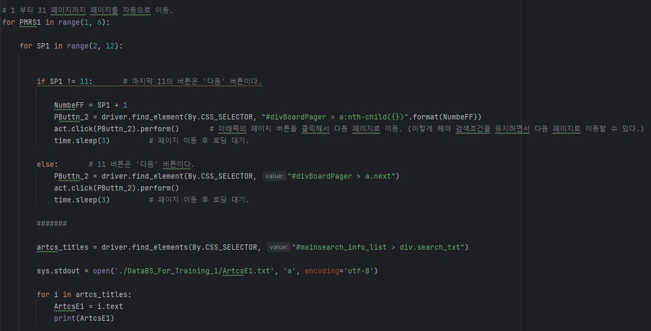
For 문 및 Actionchains활용 자동 페이지 이동, 한글 텍스트 스크래핑
For문 활용 자동 클릭
Txt 파일로 저장

Slide 8
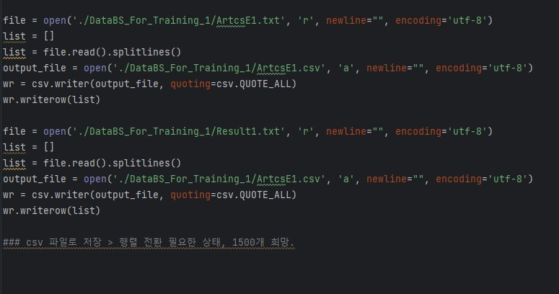
Txt 파일을 csv파일로 변환
줄바꿈 기준 csv 작성

Slide 9
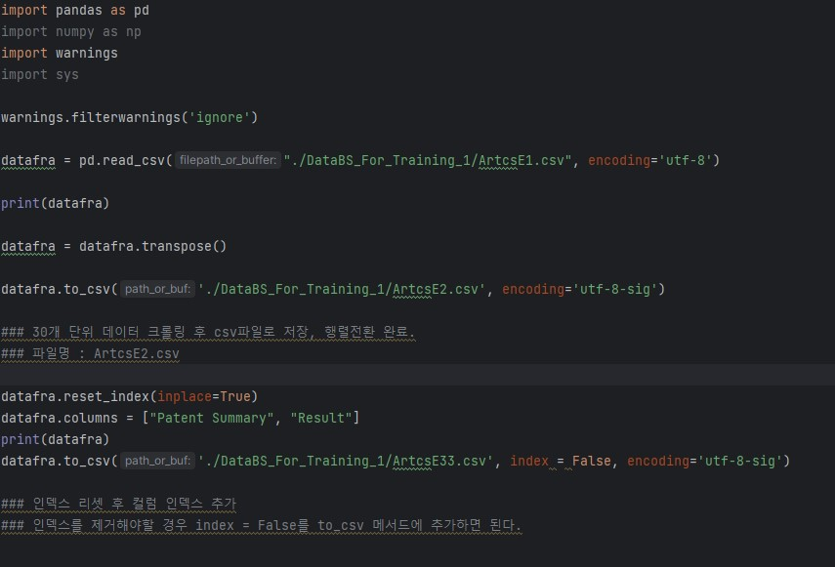
Pandas 활용 후 행렬 반전, 컬럼 인덱스 추가
행렬 반전

Slide 10
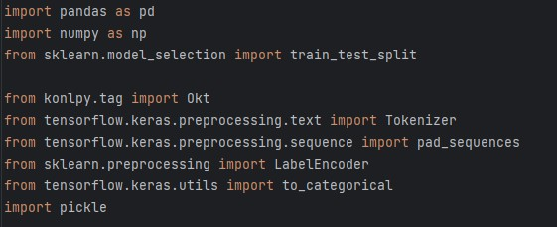
NPY 데이터 프로세싱
Konlpy 활용 토큰화

Slide 11
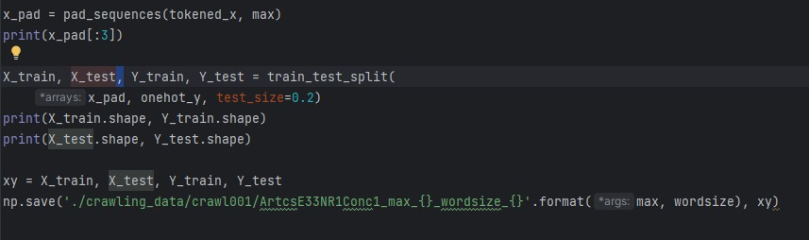
패딩 후 npy 파일 생성
패딩처리
Npy파일 저장

Slide 12
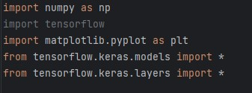
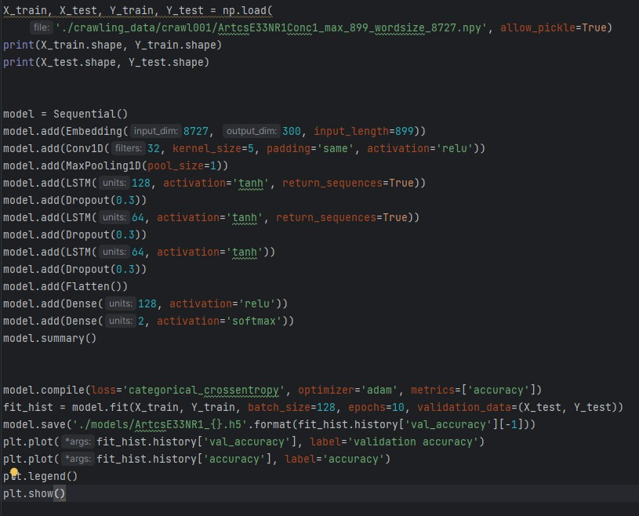
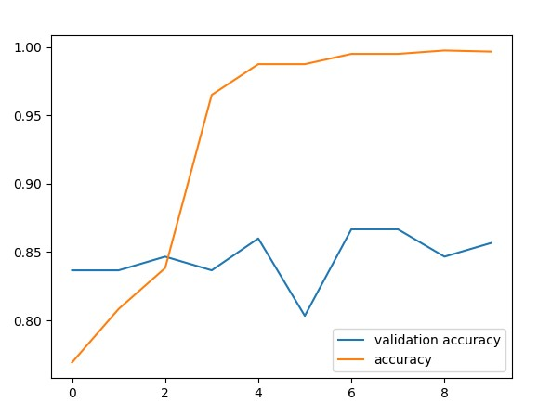
모델 학습
글자수
분류할 카테고리 수 : 2
과적합 여부 판단

Slide 13
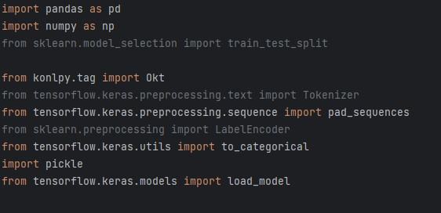
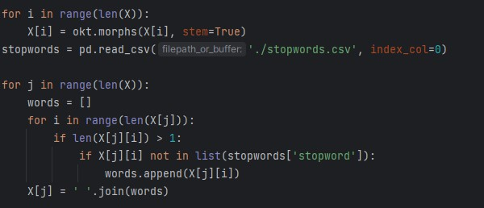
학습 모델을 통한 예측
불용어를 제거하기위한 konlpy
불용어 제거

Slide 14
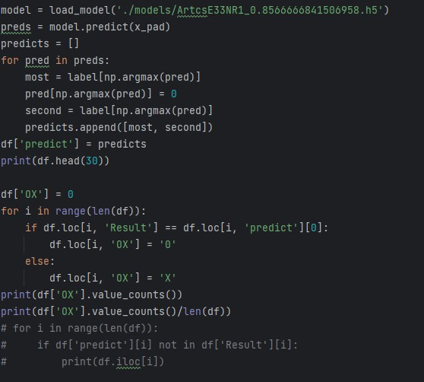
모델 활용 예측 및 맞춘 개수, 정확도 계산
모델 예측
맞춘 개수 카운트 및 정확도 계산

Slide 15
코드 실행 결과 설명
코드 과정 별 화면

Slide 16
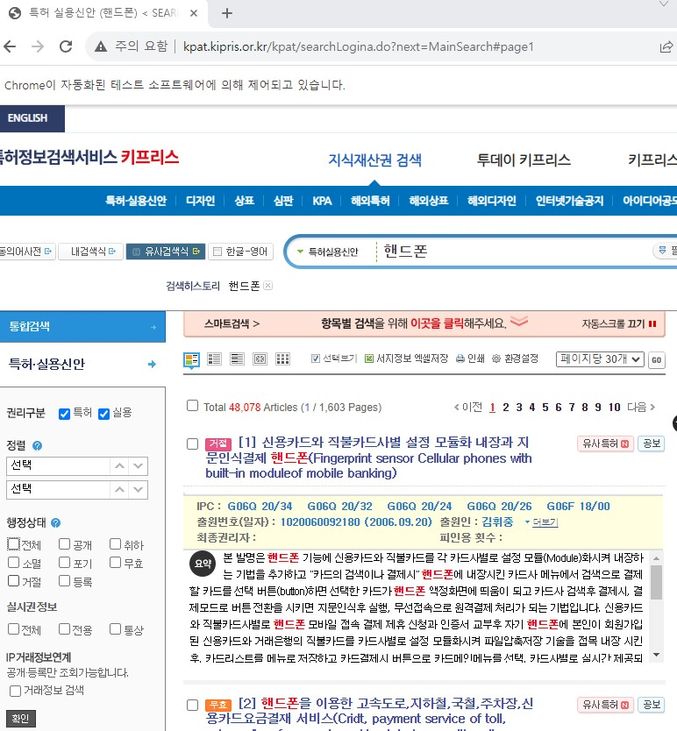
자동 크롤링
자동 타이핑
검색조건 자동 클릭을 통한 조정

Slide 17
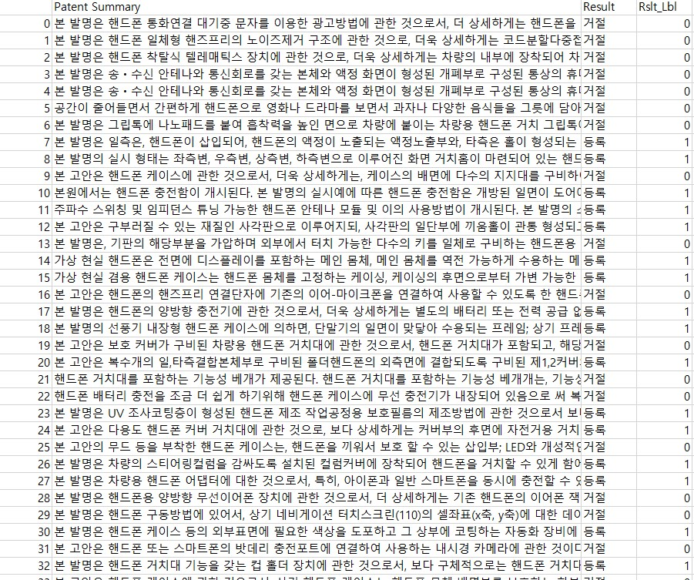
학습시킬 데이터(Crwling 후 Simply Labeled)

Slide 18
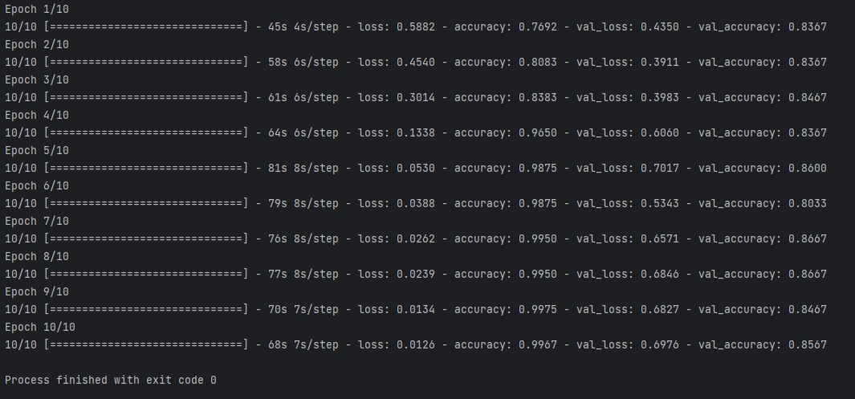
모델 학습 실행 화면

Slide 19
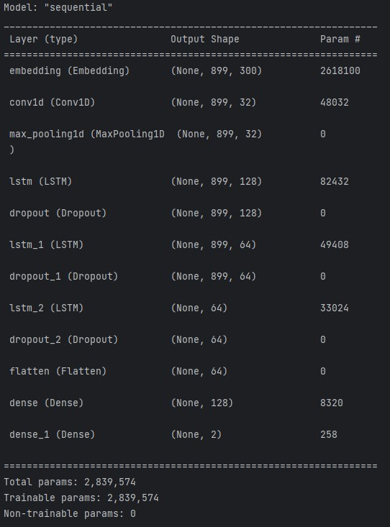
모델 Parameters

Slide 20
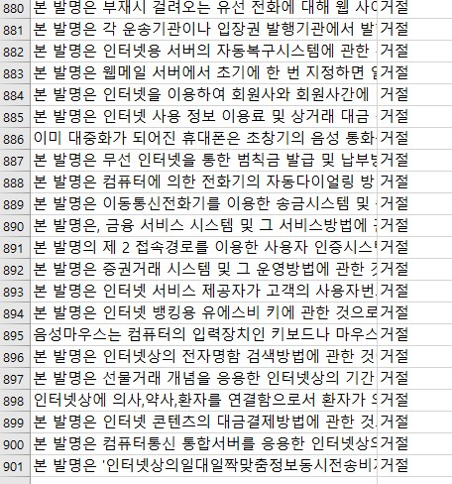
예측 테스트할 대상 데이터(900 articles)

Slide 21
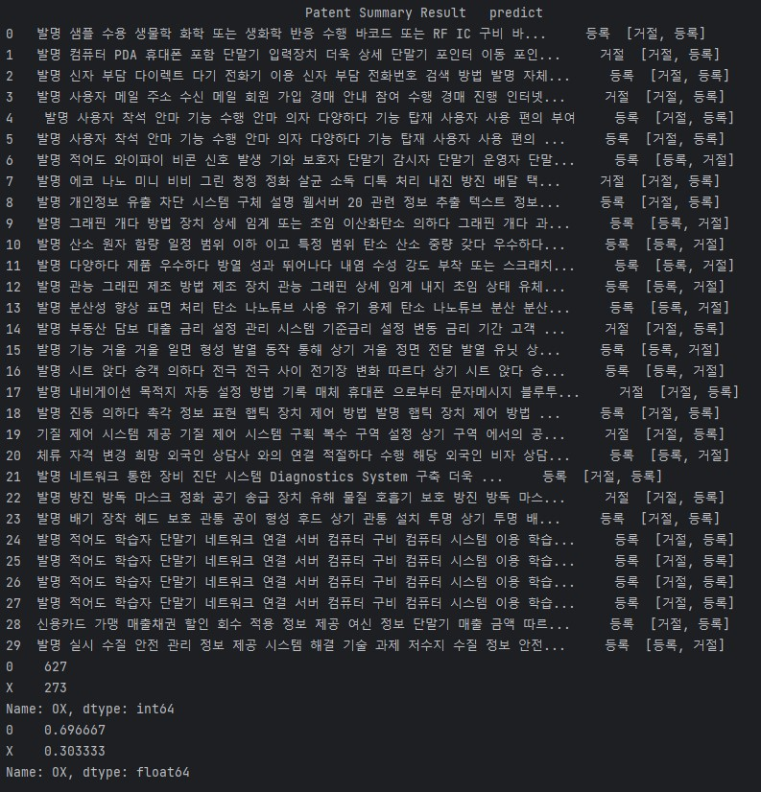
예측 결과 및 정확도
1. Trained Data
: 1500 articles
2. Data for Prediction
: 900 articles
3. Accuracy Of Prediction
: 69.67 %

Slide 22
실행 결과 평가
- 정확도와 사용가능성에 대해

Slide 23
충분하지 않지만 유의미한 정확도를 보였다.
특허의 거절, 등록 여부를 예측하는 데 있어서 69.67% 유의미한 정확도라고 볼 수 있다. 그러나 사용하기에 충분한 정확도라고 볼 수는 없다. 현재 특허는 등록을 위한 절차가 간소하지 않아 등록에 필요한 비용이 높은 편이기 때문이다.
다만, 실용신안 등록이나, 저작권과 같은 보다 간소한 유형의 절차에 대해서는 적용가능성이 있다.

Slide 24
End Of Description
프레젠테이션 종료
작성자 : 윤용빈

